Slide 1

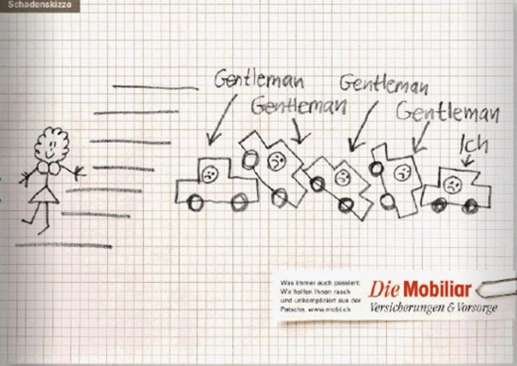
Mobiles Unfallprotokoll
Team Bluemoon

Slide 2
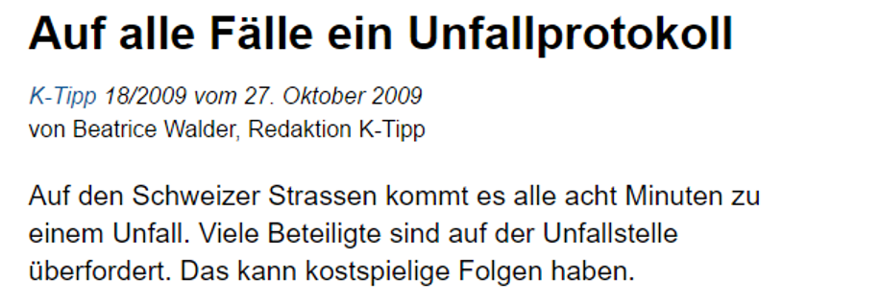

Slide 3
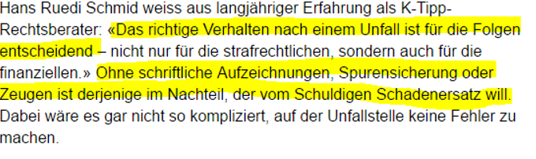
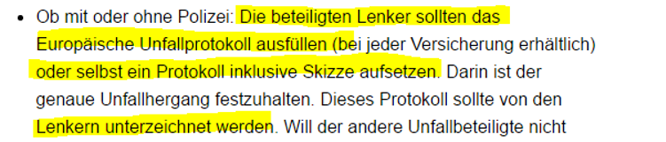

Slide 4
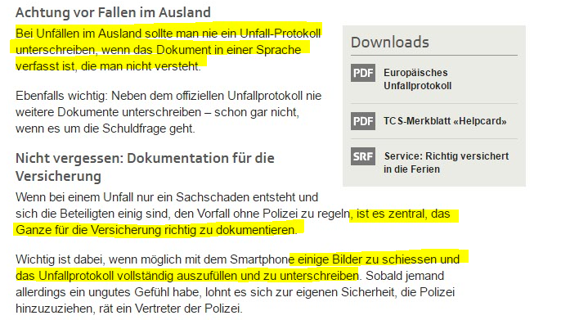
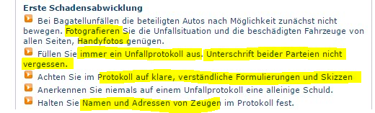
Quelle: srf.ch
Quelle: autoscout24.ch

Slide 5
Problem
Schnell vergessen/verloren
Sprachbarrieren
Schriftbarrieren (Skizze…)
Mühsames ausfüllen
Ausfüllen -> einscannen -> verschicken -> bearbeiten
In der Hektik/Nervosität schnell unübersichtlich

Slide 6
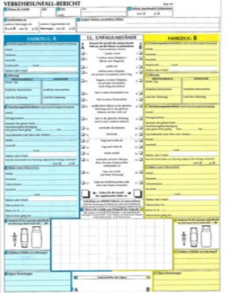
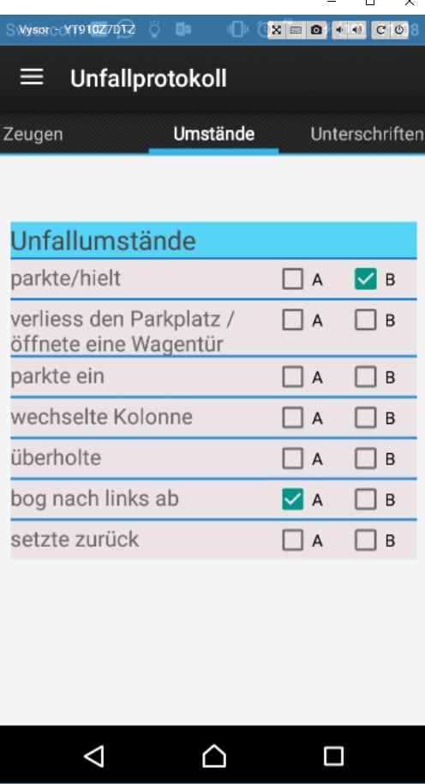
Lösung
Demo

Slide 7
Vorteile für den Kunden
Einfache Bedienung/Übersicht (Nervosität)
Sprachunabhängig
Schnell ausgefüllt (Bereits erfasste Daten)
Immer dabei
Daten werden sofort per Mail verschickt (beide Parteien + Versicherungen)

Slide 8
Mehrwert für die Mobiliar
Schnellere Unfallmeldungen (Kontaktaufnahme)
Schnellere Verarbeitung
Weniger Abklärungen notwendig
Einheitliche Unfallmeldungen
Kein Gekritzel

Slide 9
Technologien
Native Android App
Java, XML
SQLite DB
Android Studio IDE
GoogleMaps, ButterKnife, AndroidBootstrap, FabricIO, IText

